Slide 3
মোহাম্মদ বেলাল হোসাইন
(প্রভাষক-রাষ্ট্রবিজ্ঞান)
কামরা½v ফাযিল মাদরাসা
সদর-চাঁদপুর।
মোবাঃ ০১৮১৪৯৭৮৩৭০
শ্রেণীঃ আলিম ১ম/২য় বর্ষ
বিষয়ঃ পৌরনীতি ও সুশাসন ১ম পত্র
অধ্যায়ঃ পঞ্চম
সময়ঃ ৪o মিনিট
তারিখঃ 26/০9/২০20ইং

Slide 4
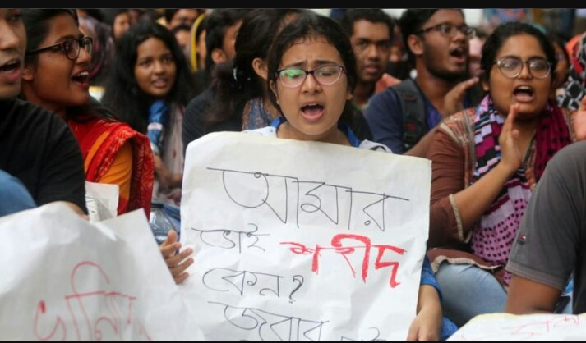
চলো কিছু ছবি দেখি
মিছিল
আন্দোলন

Slide 5
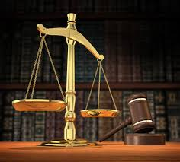
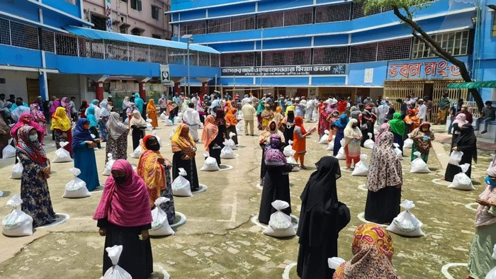
আরো কিছু ছবি দেখি
ন্যায় বিচার
ত্রান বিতরন

Slide 6
নাগরিক অধিকার ও কর্তব্য

Slide 7
এ পাঠ শেষে শিক্ষার্থীরা-
নাগরিক অধিকারের ধারনা ব্যাখ্যা করতে পারবে ;
নাগরিক অধিকারের শ্রেণিবিভাগ বর্ণনা করতে পারবে ;
কর্তব্যের ধারণা ব্যাখ্যা করতে পারবে;
অধিকারের সাথে কর্তব্যের সম্পর্ক বিশ্লেষণ করতে পারবে।

Slide 8
অধিকারের সংজ্ঞা
অধিকার বলতে সমাজ ও রাষ্ট্র কর্তৃক স্বীকৃত কতকগুলো সুযোগ-সুবিধাকে বোঝায় যেগুলো ব্যক্তির ব্যক্তিত্ব বিকাশে সহায়ক। যেমন- শিক্ষার অধিকার, চলাফেরার অধিকার ইত্যাদি।
অধ্যাপক লাস্কি বলেন, “অধিকার হচ্ছে সমাজ জীবনের সে সকল শর্ত যা ছাড়া ব্যক্তি তার ব্যক্তিত্বের পূর্ন বিকাশ ঘটাতে পারেনা।”

Slide 9
অধ্যাপক বার্কার বলেন, “অধিকার হচ্ছে ব্যক্তির সর্বোত্তম ব্যক্তিত্ব বিকাশের উপযোগী সেসব প্রয়োজনীয় সুযোগ-সুবিধা সেগুলো রাষ্ট্র কর্তৃক স্বীকৃত ও সংরক্ষিত হয়।”
সুতরাং অধিকার হলো সমাজের সকলের জন্য কল্যাণকর কতকগুলো সুযোগ-সুবিধা, যা নাগরিকের ব্যক্তিত্ব বিকাশের জন্য অপরিহার্য।

Slide 10
অধিকারের শ্রেণীবিভাগ
অধিকার
নৈতিক
অধিকার
আইনগত
অধিকার
সমাজের ন্যায়নীতিবোধ ও বিবেকের দ্বারা সমর্থিত অধিকারকে নৈতিক অধিকার বলে। যেমনঃ দুঃস্থদের সাহায্য পাবার অধিকার, সন্তানের প্রতি পিতা-মাতার অধিকার।
যে সকল অধিকার রাষ্ট্র কর্তৃক ঘোষিত ,স্বীকৃত ও সংরক্ষিত সেগুলোকে আইনগত অধিকার বলে। যেমনঃ শিক্ষার অধিকার, চাকুরির অধিকার ইত্যাদি।

Slide 11
আইনগত অধিকার
সামাজিক
অধিকার
ব্যক্তিগত
অধিকার
অর্থনৈতিক
অধিকার
সাংস্কৃতিক অধিকার
ধর্মীয়
অধিকার
রাজনৈতিক
অধিকার

Slide 12
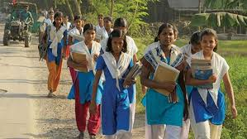
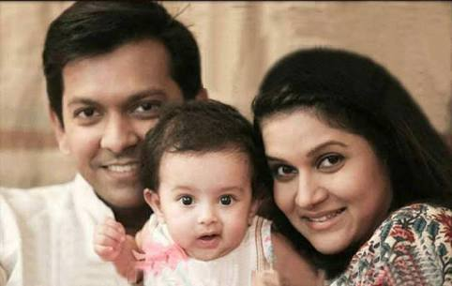
সামাজিক অধিকার
শিক্ষা লাভ
পরিবার গঠন

Slide 13
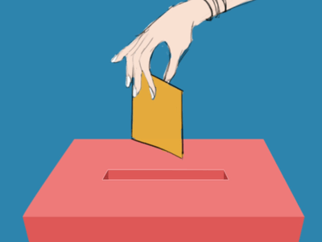
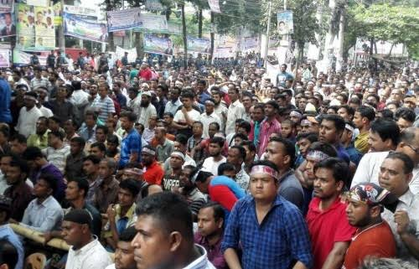
রাজনৈতিক অধিকার
ভোটদানের অধিকার
জনসভা করার অধিকার

Slide 14
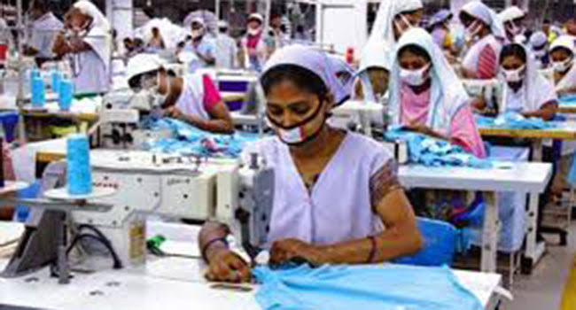
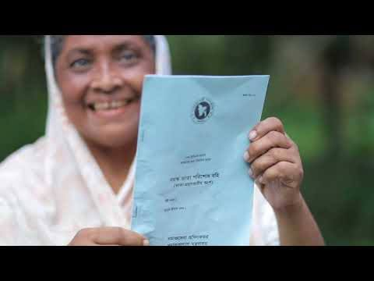
অর্থনৈতিক অধিকার
কর্মের অধিকার
বৃদ্ব অবস্থায় অর্থনৈতিক নিরাপত্তা

Slide 15
একক কাজ
পরিবার গঠনের অধিকার কোন অধিকারের অন্তর্ভূক্ত?
ভোটদানের অধিকার কোন অধিকারের অন্তর্ভুক্ত?

Slide 16
কর্তব্যের ধারনা
কর্তব্যের অর্থ হচ্ছে রাষ্ট্ররের প্রতি নাগরিকের করণীয় কাজ। অধিকার ভোগের বিনিময়ে প্রত্যেক নাগরিককে অবশ্যই কিছু করণীয় কাজ করতে হয়। যেমন- আইন মেনে চলা, রাষ্ট্রের প্রতি আনুগত্য প্রকাশ করা, যোগ্য প্রার্থীকে ভোট প্রদান ইত্যাদি।
অধ্যাপক লাস্কি বলেন, “কর্তব্য বলতে ব্যক্তি, সমাজ ও রাষ্ট্রের সর্বাঙ্গীন কলাণ্যের জন্য কোন কিছু করা বা না করার দায়িত্বকে বুঝায়।”

Slide 17
William K. Frankena বলেন “কর্তব্য হচ্ছে এমন এক নীতিনিষ্ঠ আচরন যা সকল সময়ই মানুষ পালন করতে বাধ্য থাকে।”
সুতরাং অধিকার ভোগের বিনিময়ে সমাজ ও রাষ্ট্রের কল্যাণে নাগরিককে রাষ্ট্রের প্রতি যেসব দায়িত্ব পালন করতে হয় তাকে কর্তব্য বলে।

Slide 18
অধিকার ও কর্তব্যের সম্পর্ক
অধিকার ও কর্তব্যের মধ্যকার সম্পর্কের বিভিন্ন দিকঃ-
উৎপত্তিগত সম্পর্ক
উভয়ে সমাজবোধ থেকে উদ্ভুত
একই মুদ্রার দুটি দিক
রাষ্ট্র ও নাগরিকের সম্পর্ক
অধিকারের পরিধি কর্তব্যবোধ দ্বারা সীমিত
একে অপরের পরিপুরক
একজনের অধিকার অন্যের কর্তব্য
নৈতিক আইনগত সম্পর্ক

Slide 19
দলীয় কাজ
তোমরা দৈন্যন্দিন জীবনে যেসব কাজ কর তন্মধ্যে ৫টি অধিকার এবং ৫টি কর্তব্য এর তালিকা তৈরি কর।

Slide 20
মূল্যায়ন
প্রকৃতি অনুসারে অধিকারকে কয় ভাগে ভাগ করা যায়?
২
৩
৪
৫
নায্য মুজুরি লাভের অধিকার কোন ধরনের অধিকার?
সামাজিক
রাজনৈতিক
অর্থনৈতিক
নৈতিক

Slide 21
একজন নাগরিকের সবচেয়ে বড় কর্তব্য কোনটি?
কর দেওয়া
সন্তানকে শিক্ষা দেওয়া
রাষ্ট্রের সেবা করা
আইন মান্য করা
নিয়মিত কর প্রদান কোন ধরনের কর্তব্য?
সামাজিক
রাজনৈতিক
অর্থনৈতিক
ধর্মীয়

Slide 22
নাগরিকের যোগ্যতা অনুযায়ী কাজ পাওয়া উছিত,কারন এর অনুপস্থিতিতে নাগরিকের – অধিকার ক্ষুন্ন হয়?
ব্যক্তিগত
রাজনৈতিক
কর্মের
সামগ্রিক
সম্পত্তি ভোগের অধিকার কোন ধরনের অধিকার?
ব্যক্তিগত
রাজনৈতিক
অর্থনৈতিক
সামাজিক

Slide 23
বাড়ির কাজ
বাংলাদেশে নাগরিক অধিকার অর্জনের বাঁধা এবং তা দূরীকরনের উপায় লিখে আনবে।

Slide 24
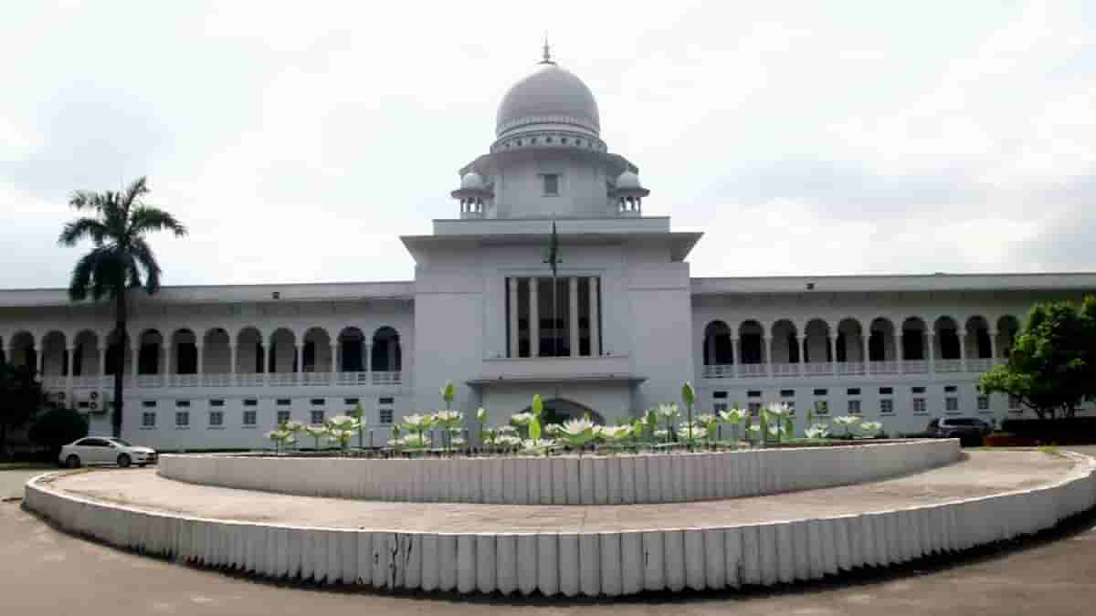
ধন্যবাদ

